Slide 1

SIKOLA
SISTEM KELOLA PEMBELAJARAN
UNIVERSITAS HASANUDDIN

Slide 2
1. Mirayanti (E022211005)
2. Vinanda Cinta Cendekia Putri (E022211024)
3. Wahyuni Aras (E022211027)
4. Dhia naufalia ilmi (E022211032)
5. A.Bulqis Safirah (E022211001)
6. Dennis Irwansyah (E022211016)
KELOMPOK I
7. Satriana Ningsih (E022211035)
8. Muhammad Amin Lassa (E022211018)
9. Utami Nur Muslimah (E022211043)
10. Muhammad Ihlasul Amal (E022211006)
11. Nurwinda Anggraeny (E022211002)

Slide 3
PENDAHULUAN
Perkembangan Information and Communication Technology (ICT) membuka periode baru bagi publik untuk mendapatkan informasi khususnya di perguruan tinggi.
Pendidikan menjadi salah satu aspek penting bagi manusia di Era Globalisasi.
Salah satu komponen dalam pendidikan yang terpenting adalah Dosen .
Sistem pembelajaran elektronik (e-learning) dikembangkan oleh banyak perguruan tinggi negeri.
Civitas Akademika Unhas mengembangkan aplikasi SIKOLA untuk mempermudah dan mempercepat proses belajar mengajar bagi mahasiswa dan dosen.

Slide 4


Gambaran Umum Sikola
SIKOLA merupakan aplikasi pengelolaan pembelajaran atau disebut juga sebagai Learning Management System (LMS) yang digunakan pada lingkup Universitas Hasanuddin.
Proses pengembangan Sikola pada sisi software (perangkat lunak) tanggung jawab dari Lembaga Penjaminan Mutu dan Pengembangan Pendidikan (LPMPP)
SIKOLA menggunakan Chamilo sebagai platform dasar dalam proses pengkodingan .

Slide 5
Pengembangan SIKOLA
Pengembangan SIKOLA merupakan proses yang dihasilkan dari evaluasi dan pengembangan terhadap Learning Management System LMS yang telah hadir sebelumnya.
Fitur SIKOLA yang bersifat affordable dan user friendly.
Fitur SIKOLA dianggap lebih baik dan lebih lengkap dibandingkan dengan pendahulunya.

Slide 6
CHAMILO
Salah satu Learning Management System yang bersifat Open Source, menitik beratkan pada pembangunan portal
E-learning
Memiliki fungsi yang sama dengan aplikasi E-Learning lainnya seperti Moodle, Dokeos, A Tutor, eFront dan sebagainya.
Perangkat lunak gratis (di bawah GNU/GPL lisensi) e-learning dan manajemen konten sistem, yang bertujuan untuk meningkatkan akses pendidikan dan pengetahuan secara global

Slide 7

Kelebihan Chamilo
Chamilo menekankan bagaimana membuat E-Learning dengan Cepat tanpa harus mencari referensi terlalu banyak
Akses Open Source, dapat dihubungkan secara Internasional dengan pendidikan luar negeri
Visual Menarik & Memudahkan User

Slide 8
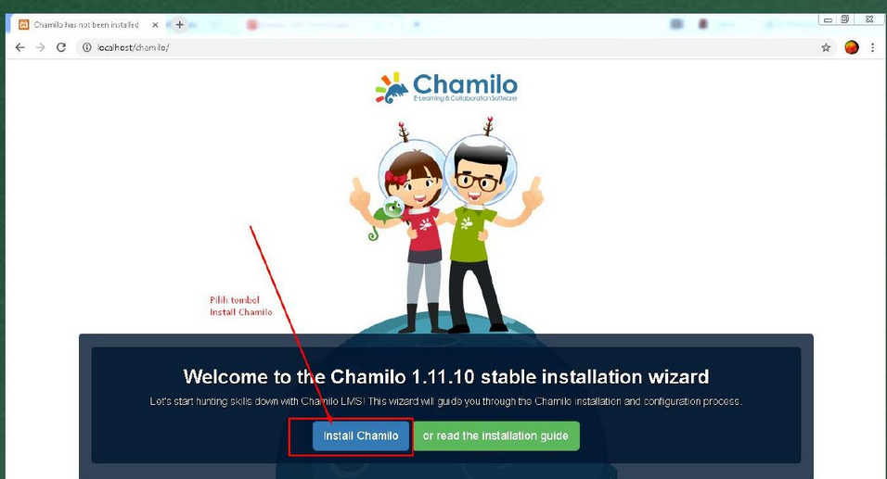
“Salah satu kelebihan dari Chamilo adalah open source tidak berbayar, tidak seperti yang digunakan oleh hampir sebagian besar program tinggi lainnya yang dilakukan pembayaran pertahunnya. Kalau kita tidak perlu bayar setiap tahun kepaada pemiliik platform. Chamilo kita gunakan dalam mengembangkan SIKOLA, karena kita membuat sendiri, maka setiap saat kita selalu perbaiki. Terkadang, ada beberapa saran dan masukan yang kami terima, tim kemudian merespon dengan baik dan memperbaikinya jika memang menggangu kenyamanan banyak pengguna. Ini sangat jauh berbeda dengan yang kita buat pada tahun 2000-an lalu,”

Slide 9
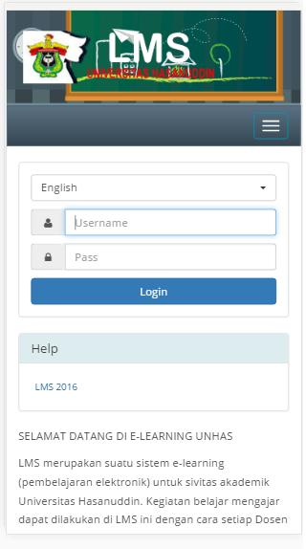
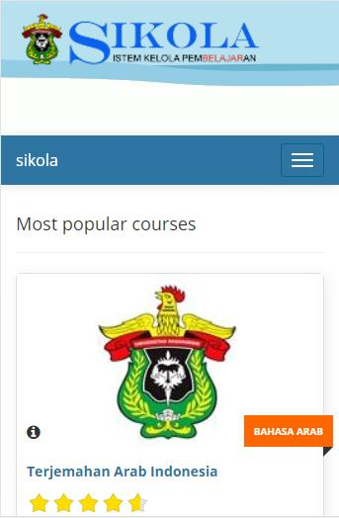
SIKOLA & Pandemi Covid19
2006
2019

Slide 10
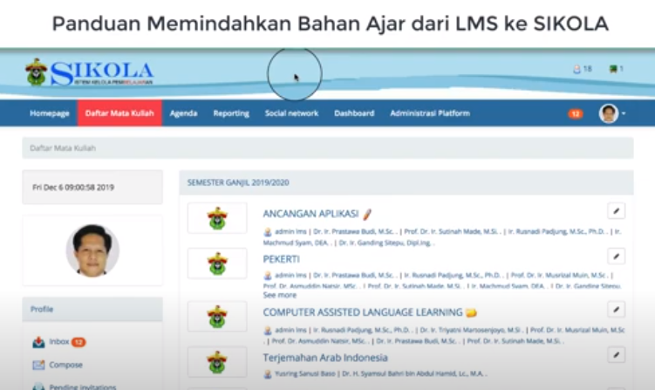
SIKOLA
Platform SIKOLA menjadi bagian dari komitmen UNHAS menjembatani akses pembelajaran yang lebih efektif dan kreatif melalui penggunaan teknologi.

Slide 11
Fitur SIKOLA
Alur dan materi pembelajaran yang sudah terstruktur di setiap pekannya
Menghitung jumlah orang yang terlibat dalam forum pembelajaran dan absensi secara otomatis
Dapat digunakan untuk membuat kelas paralel sehingga setiap mahasiswa menerima materi dan penilaian yang sama
Dapat memantau ke-aktifan mahasiswa dalam mengakses materi yang diberikan

Slide 12
Fitur SIKOLA
SIKOLA menjamin kesetaraan kualitas melalui kelas master dan kelas paralel
Kelas master menyediakan semua muatan mata kuliah dan kelas paralel menyampaikan semua materi tersebut ke dalam proses pembelajaran
Seluruh pengguna SIKOLA berinteraksi satu sama lain

Slide 13
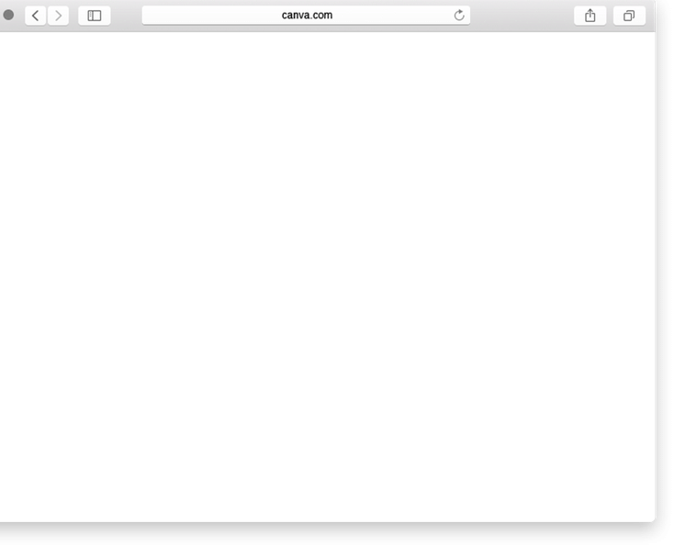
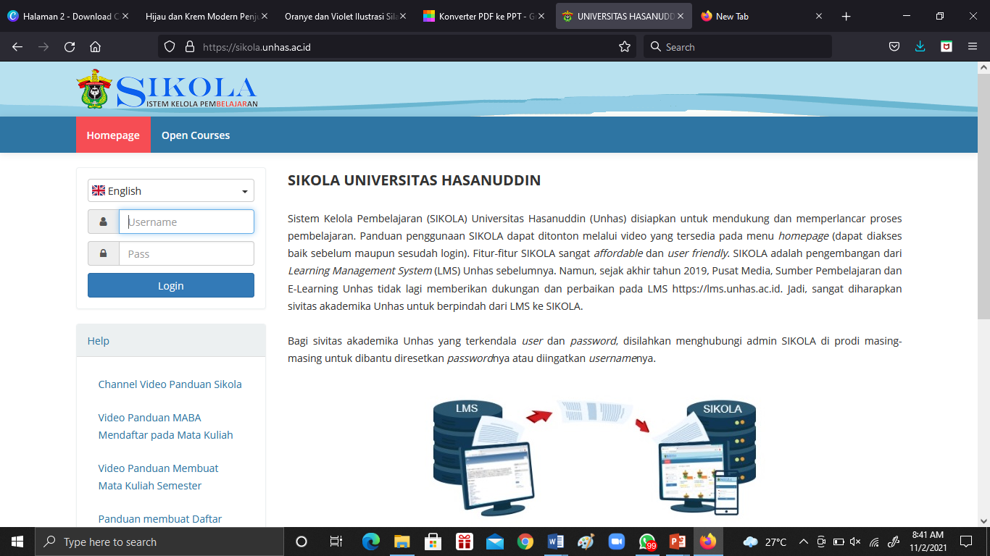

Penggunaan SIKOLA di Masa Pandemi Covid 19
“Ketika pandemic hari pertama, server kami langsung collapse karena banyak sekali yang menggunakan,. Tapi bisa segera kami atasi secara baik. Tidak hanya itu, pada puncak penggunaannya seperti pada akhir semester dimana ada proses penginpiutan nilai, cloud terkadang lebih lambat. Namun, seyogyannya hal tersebut wajar terjadi. Terkadang, akses pengguna bisa sampai 30 ribu untuk satu kali akses secara bersamaan,”

Slide 14
Intensitas penggunaan SIKOLA mengalami peningkatan jumlah pengguna yang cukup signifikan, apalagi saat perkembangan penyebaran Covid-19 di Kota Makassar menyebabkan keterbatasan proses tatap muka dalam kelas.
Hal ini menyebabkan adanya proses peralihan proses pembelajaran secara berkala. Aktifitas pertemuan dosen dilakukan selain pada beberapa platform seperti Zoom meeting, Google meet dan sebagainya, juga memanfaatkan SIKOLA dalam mengontrol proses belajar para mahasiswa.

Slide 15

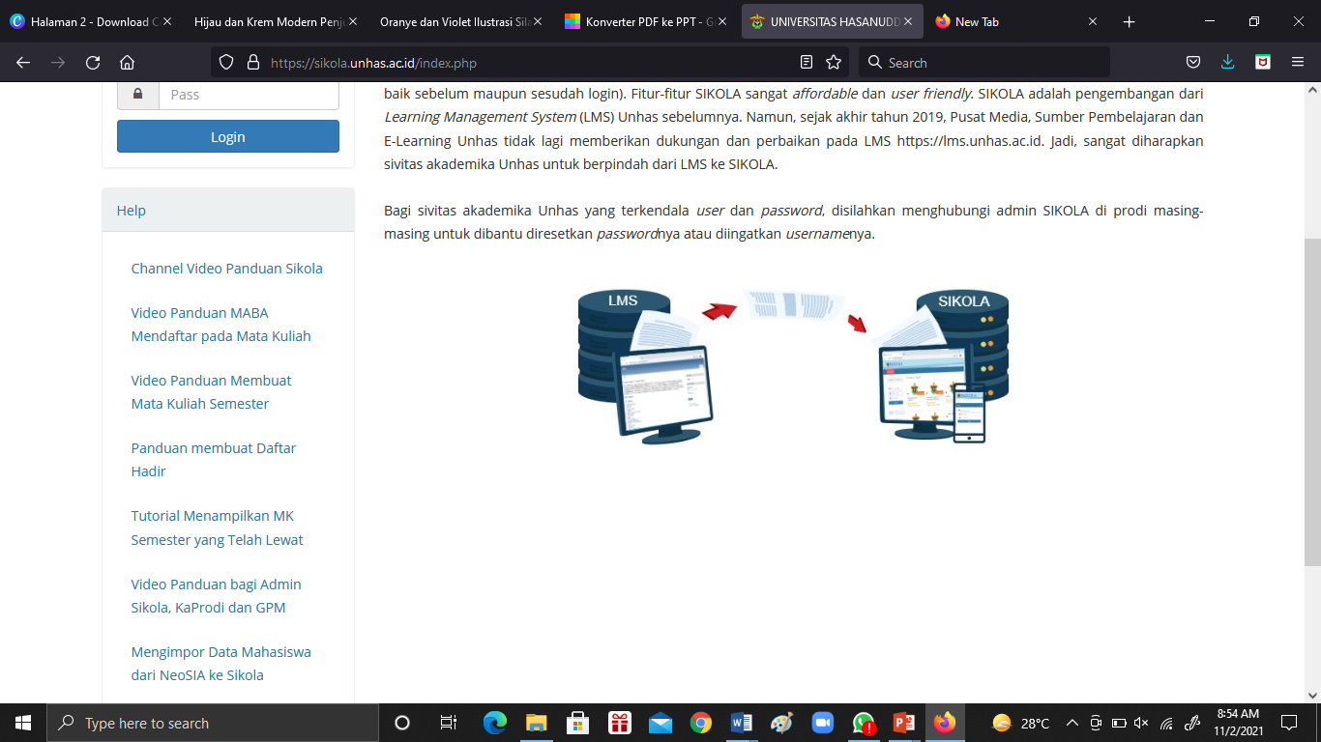
Pengembangan
Masa Depan
Untuk kedepannya, proses pengembangan platform SIKOLA akan terus dilakukan dengan menyesuaikan kebutuhan dan perkembangan teknologi, khususnya pada fitur-fitur yang tersedia.
Hal ini perlu dilakukan, agar para pengguna memiliki kenyaman dalam menggunakan SIKOLA dalam proses pembelajaran yang dilakukan.
.

Slide 16
KESIMPULAN
Sistem Kelola Pembelajaran (SIKOLA) yang dimiliki oleh Universitas Hasanuddin (Unhas) disiapkan untuk mendukung dan membantu proses pembelajaran secara daring.
SIKOLA dikelola oleh tim Unhas melalui Lembaga Penjaminan Mutu dan Pengembangan Pendidikan (LPMPP) selaku inisiator pengembangan SIKOLA dan Direktorat Sistem Teknologi dan Informasi (DSTI) selaku penyedia infrastruktur, server dan sistem operasinya.
SIKOLA memiliki alur pembelajaran yang mengatur dan memandu seluruh pengguna sistem untuk taat dan tertib dalam menjalankan proses pembelajaran.
Dengan adanya SIKOLA sebagai aplikasi milik Universitas Hasanuddin dapat menjadi bentuk transparansi sivitas akademika dalam memberikan materi pembelajaran.

Slide 17
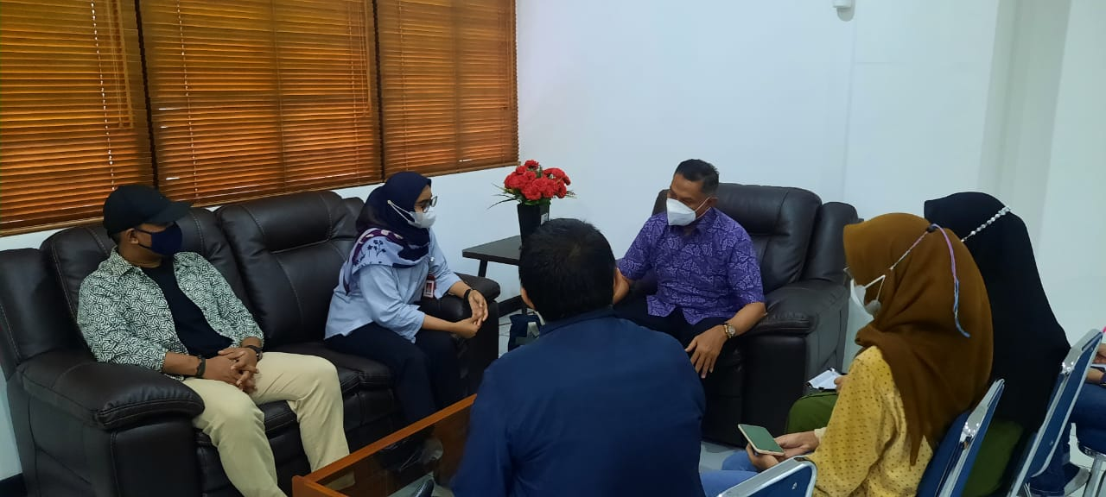
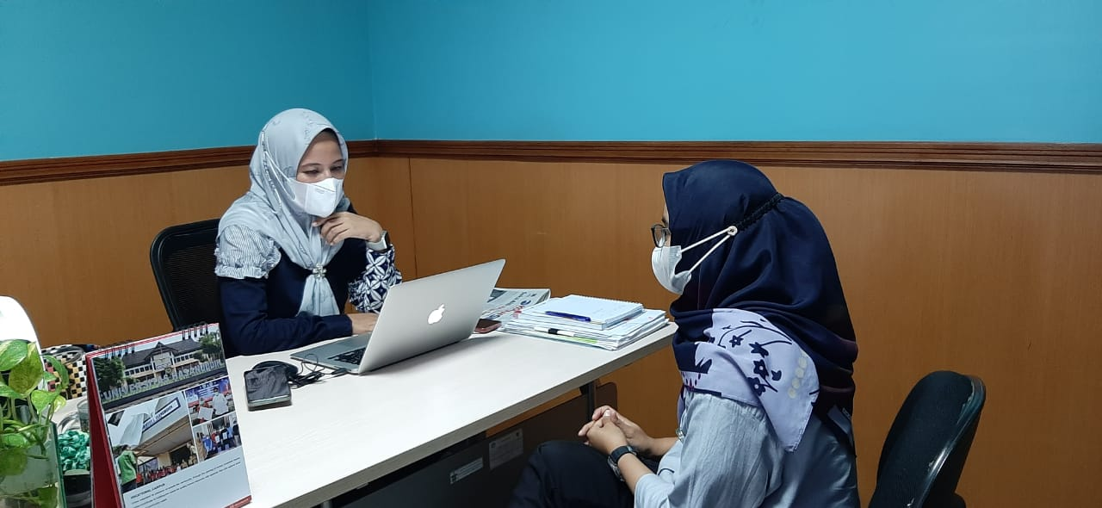
DOKUMENTASI KUNJUNGAN

Slide 18




TERIMA KASIH

